Slide 1

毕 业 设 计（论 文）
论文题目：基于单片机的远程数据采集系统
院 系：控制与计算机工程学院
专 业：计算机科学与技术
班 级：计算1901
姓 名：祁百川
学 号：120191080308
指导教师：闫江毓

Slide 2
结构
本课题以单片机为数据采集终端设备，采集环境数据并且通过WIFI上传到物联网云平台，实现远程数据采集和展示
数据采集
数据展示
展望
感知层
串口
ESP8266
MQTT
看门狗
展示层
类图
前端界面
Notes:
通过这个题目我们可以看到，这个系统设计应该实现两个主要的功能，数据采集和数据展示。为了保证系统可以实现这两个功能，我们还需要让这个系统实现一些支持和维护方面的功能。我将这些功能分成了三部分，包括设备部分，物联网云平台部分和业务服务器部分，具体的情况如下所示。

Slide 3
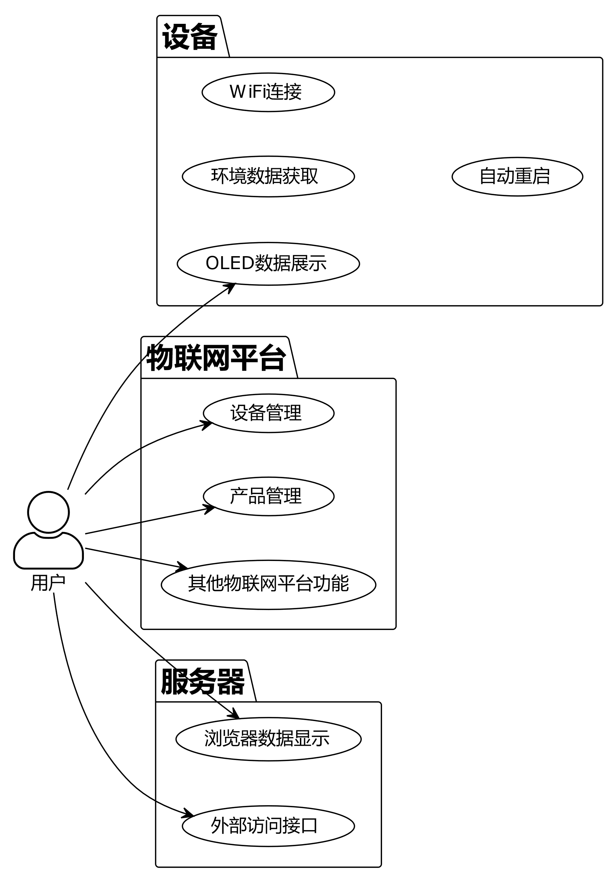
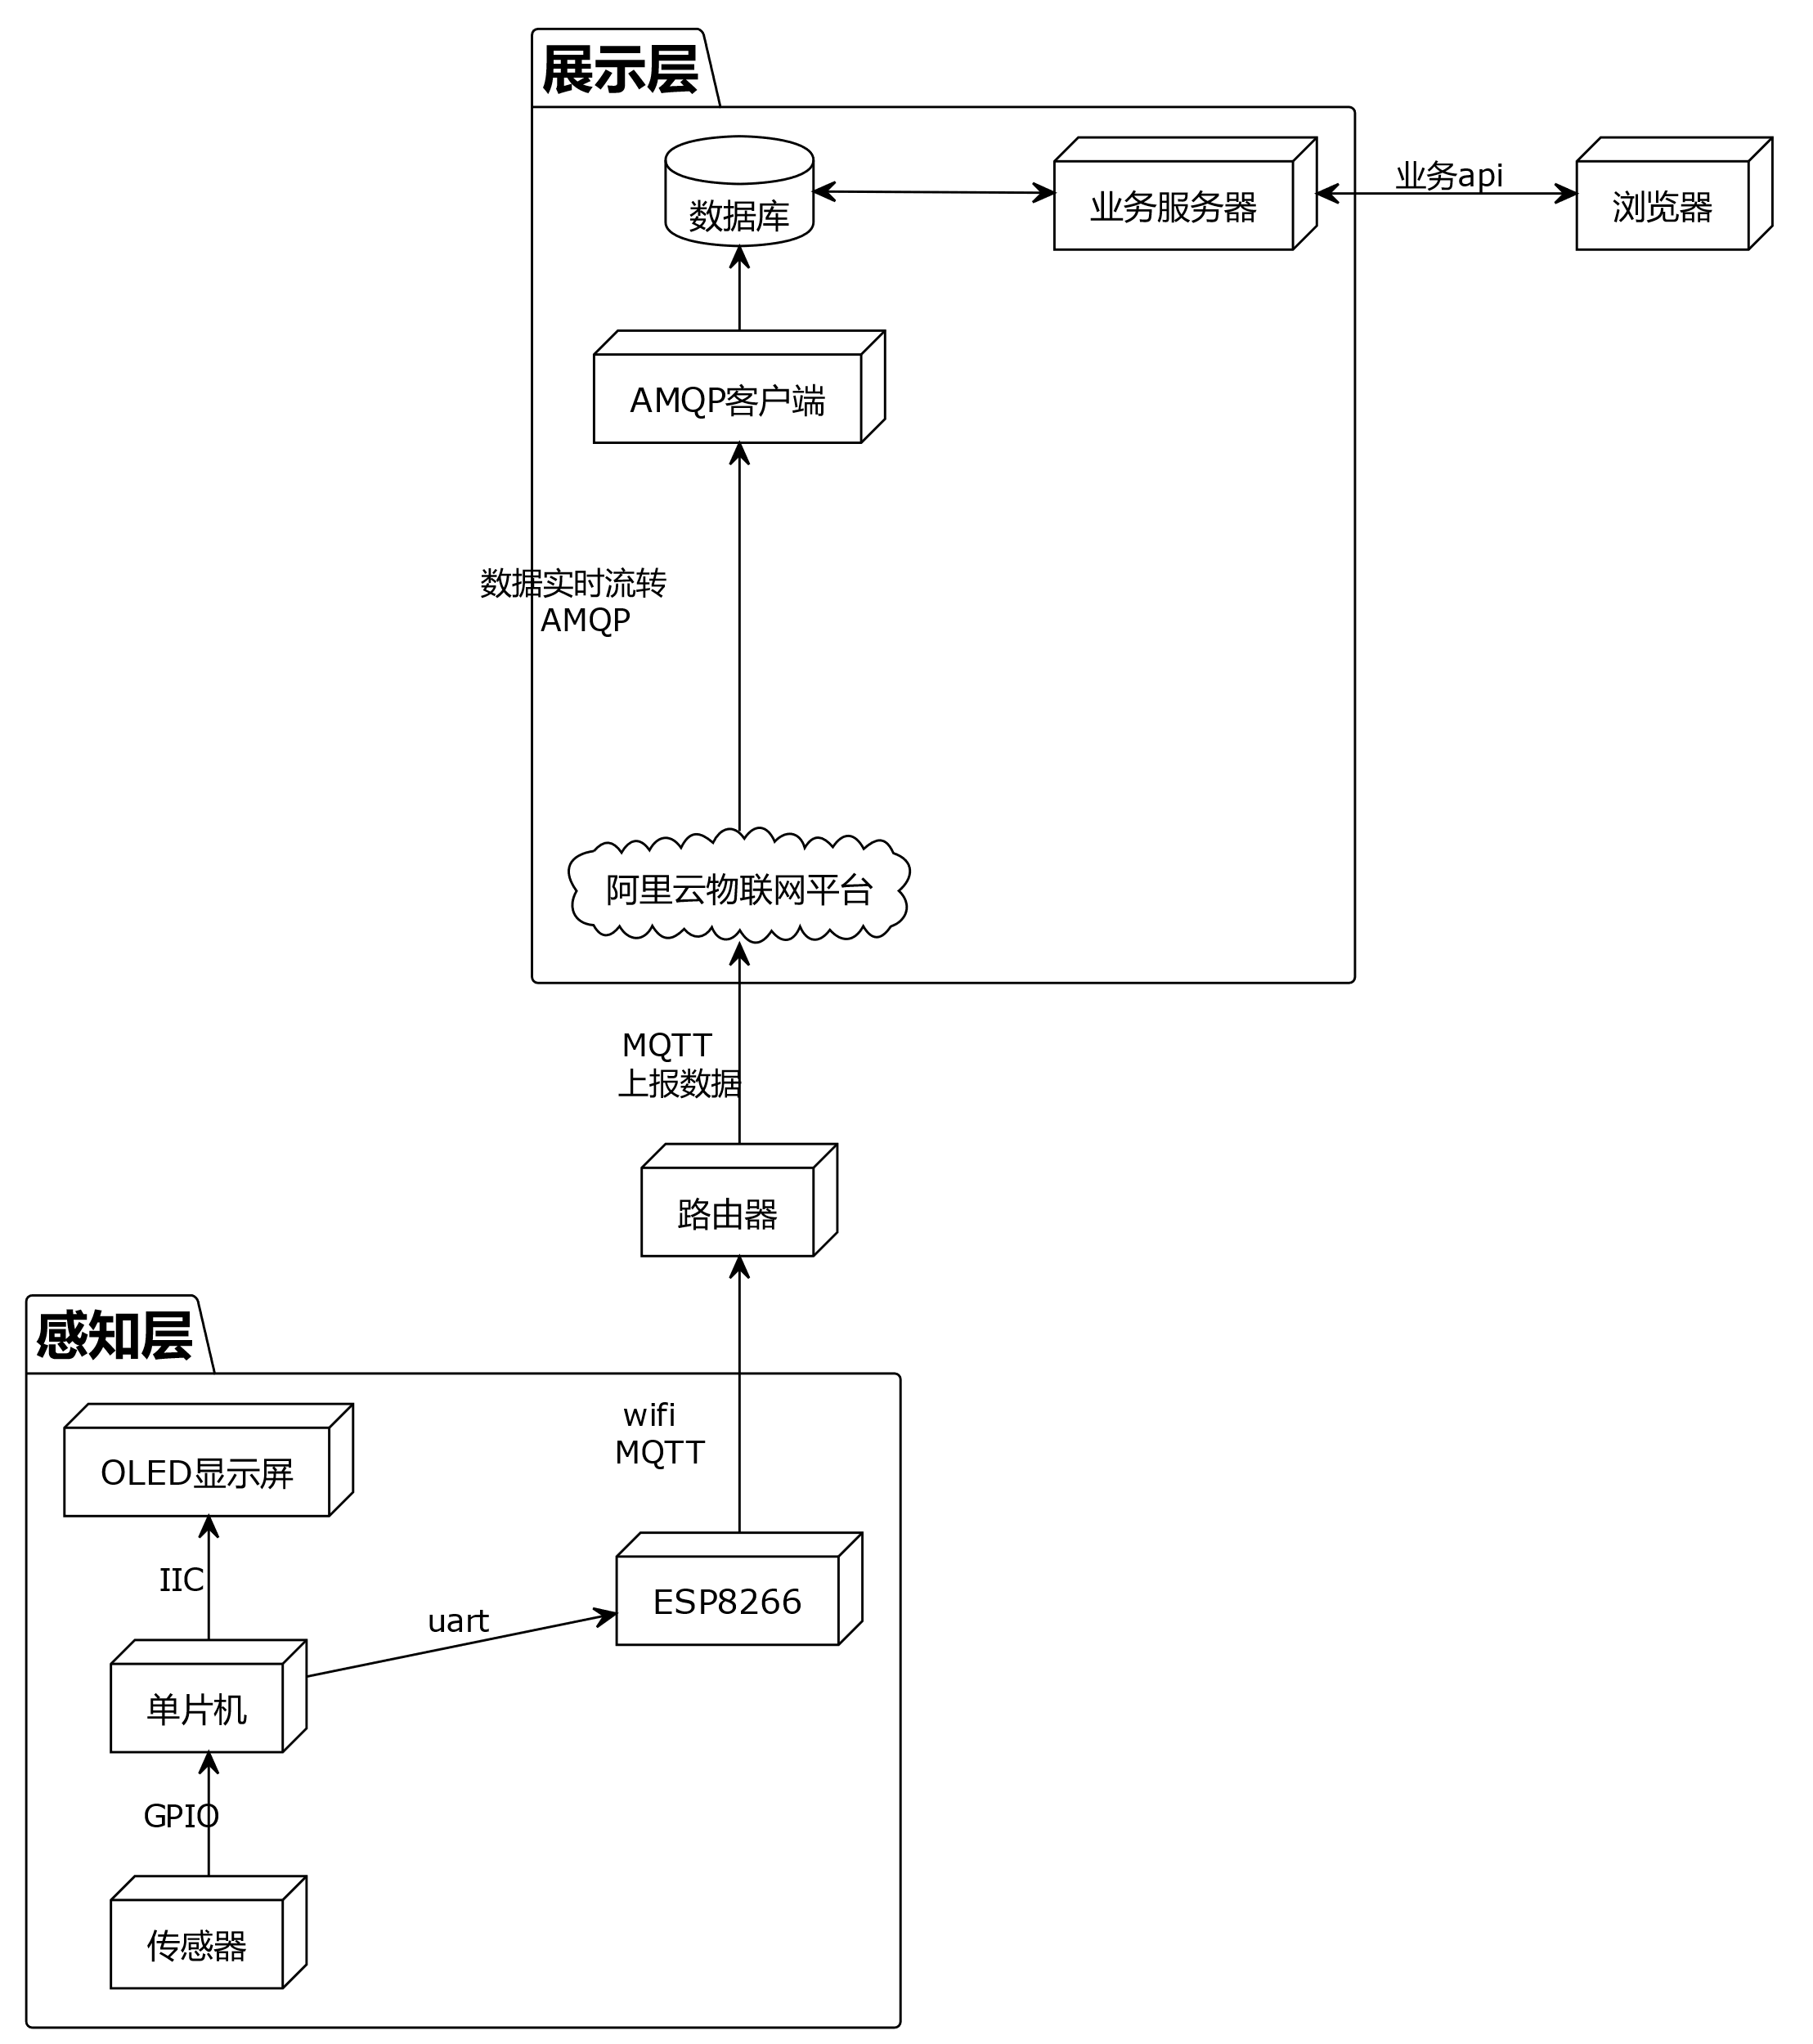
系统功能和部署架构
Notes:
在设备方面，我需要实现Wi-Fi连接和数据获取功能，以使得单片机能够上传数据，需要实现一个在异常情况下能够自动重启的看门狗功能，让硬件可以长时间稳定工作，同时还需要实现OLED显示，这个功能既是为了满足题目要求，能够在现场查看单片机采集到的数据。
本系统中使用了物联网平台提供的现成的解决方案来对设备进行管理，包括向系统中添加删除设备，对产品进行管理。
因为没有在物联网平台上找到展示数据的解决方案，因此我将数据的显示和对数据访问功能剥离出来，称其为服务器功能。
以上是我对于系统需要实现的功能的理解以及划分，依照这些功能便可以构建系统的架构图，如下图所示：
在这个图里面可以看到我的系统结构层次，整体来说分为两层，感知层用于采集数据，展示层用于展示数据，两层之间使用路由器等网络硬件进行连接，用户则利用浏览器来浏览采集到的数据。

Slide 4
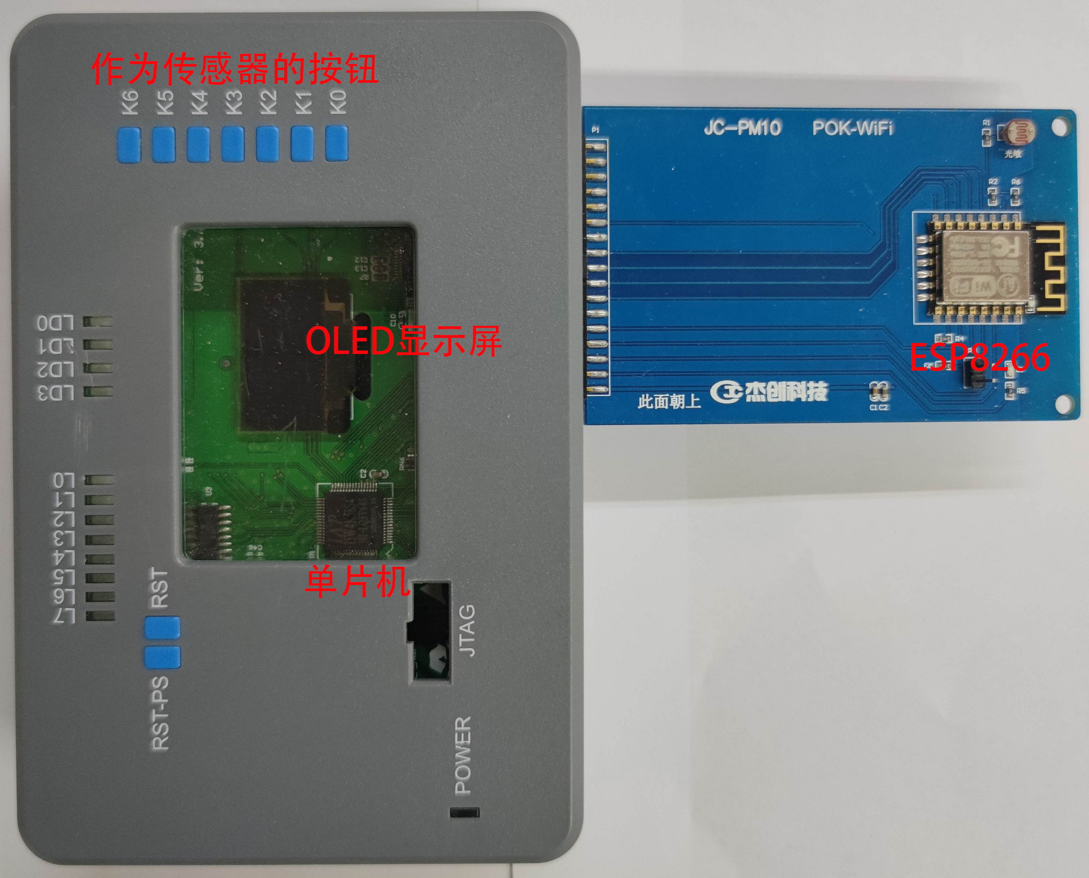
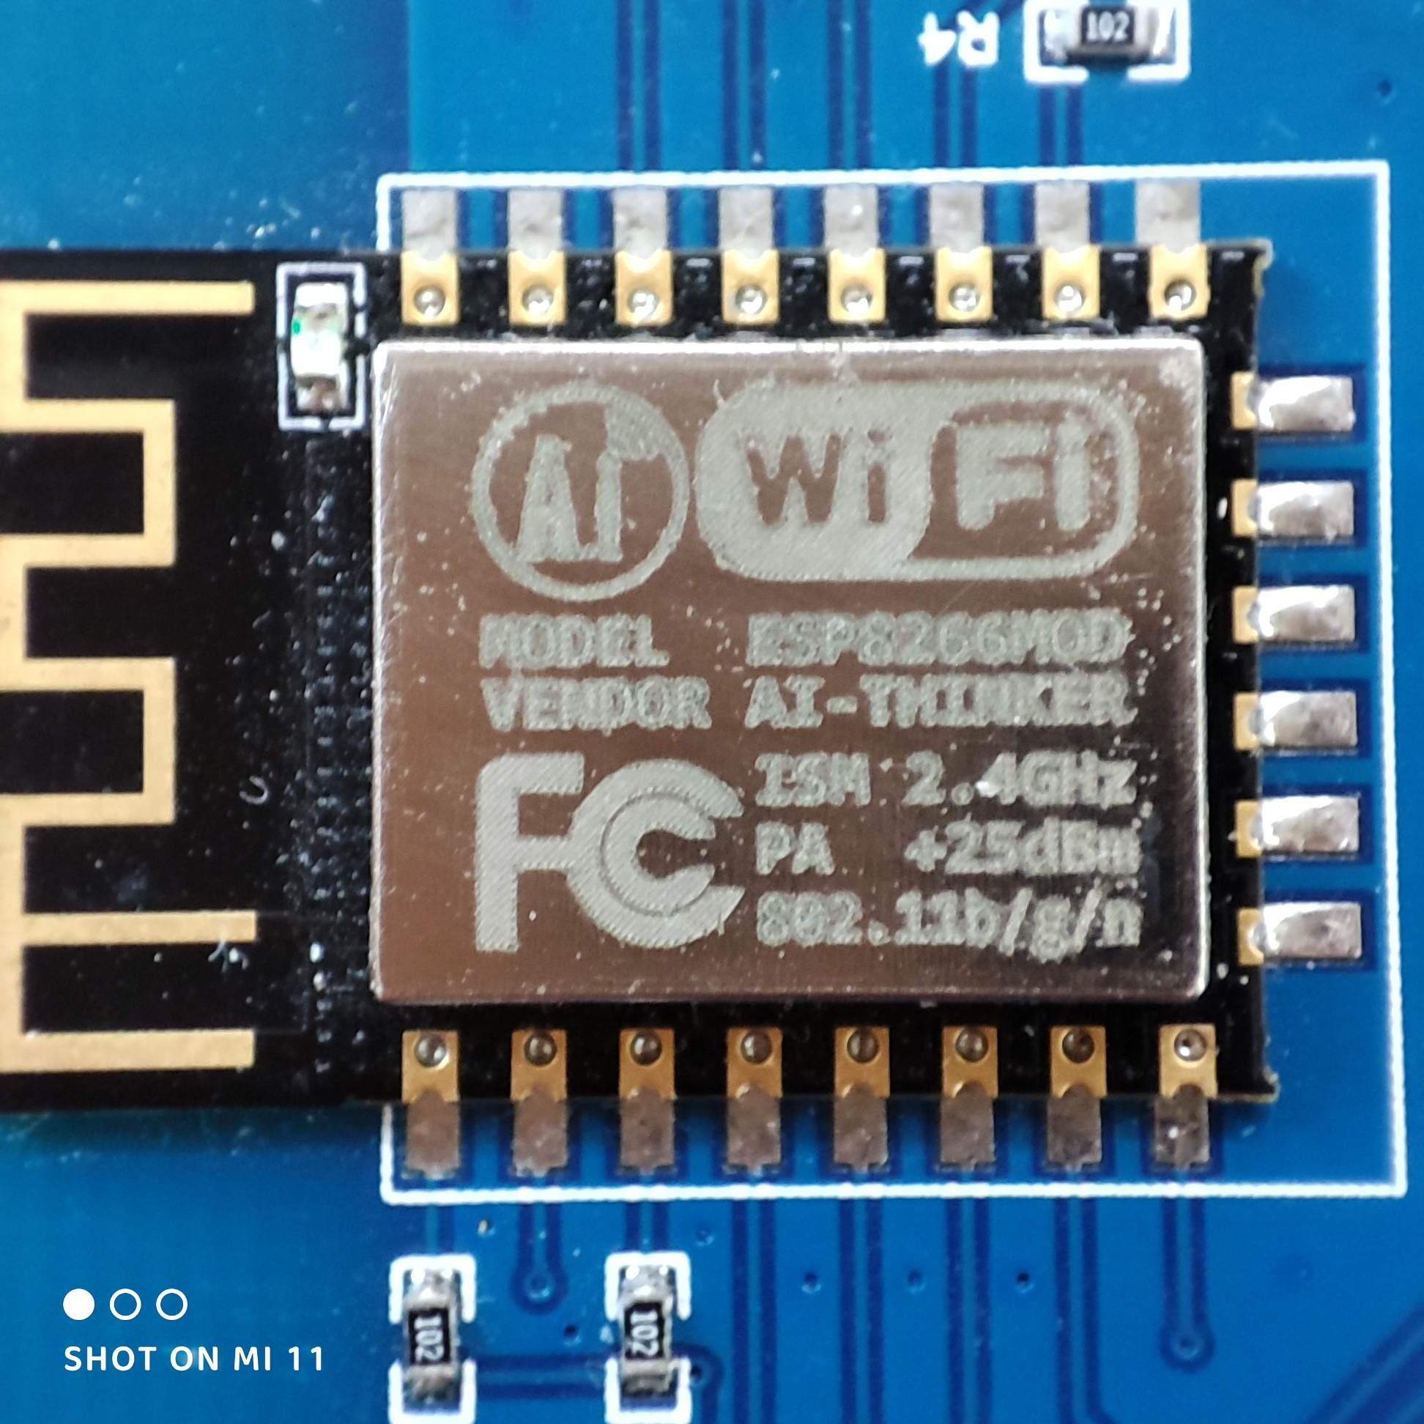
感知层
Notes:
在感知层中以单片机为核心，因为没有合适的传感器因此这里使用单片机附带的按钮来代替传感器，这些按钮通过GPIO端口和单片机相连。单片机通过IIC总线控制OLED显示屏显示各种字符，通过UART串口通信的方式和ESP8266模块进行交互。连接完成后的实物图如右边所示
ESP8266模块的外貌是这个样子，这是一块上海乐鑫公司开发的一款低成本，具有完整TCP/IP协议栈的Wi-Fi芯片。我系统中感知层中单片机软甲开发主要就是和这个模块之间的信息传输，和对其进行控制。因为单片机和ESP8266模块是通过UART串口进行连接，因此对其进行控制的基础是UART串口通信。

Slide 5
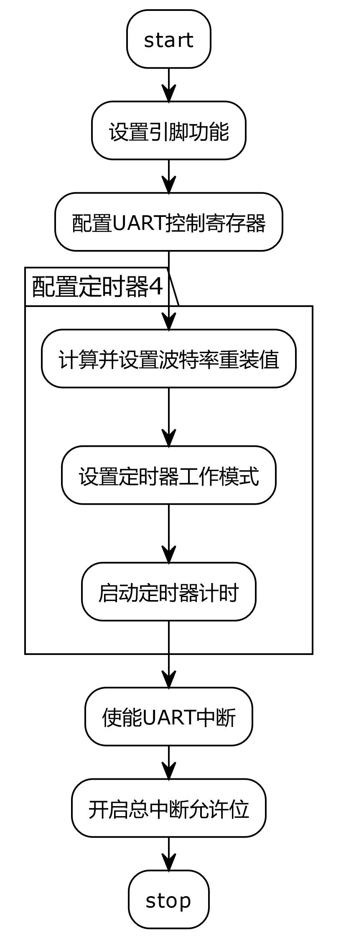
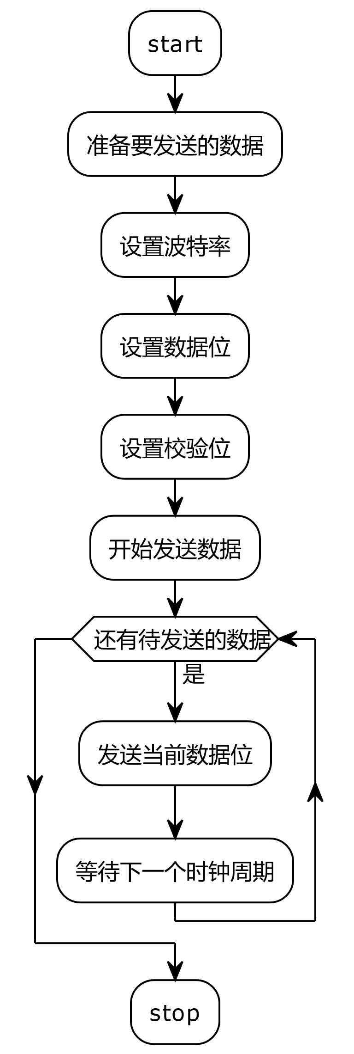
串口
UART串口初始化
串口发送数据
Notes:
硬件方面，该系统中使用的单片机提供了四组UART串口供我使用，这里我使用的是UART2串口与ESP8266进行通信，在使用UART串口时具体包括两部分，一是对UART串口进行初始化，为其分配一个计时器和开放中断，具体的初始化流程如图所示，二是使用串口传输数据，这是使用UART串口通信的目的

Slide 6
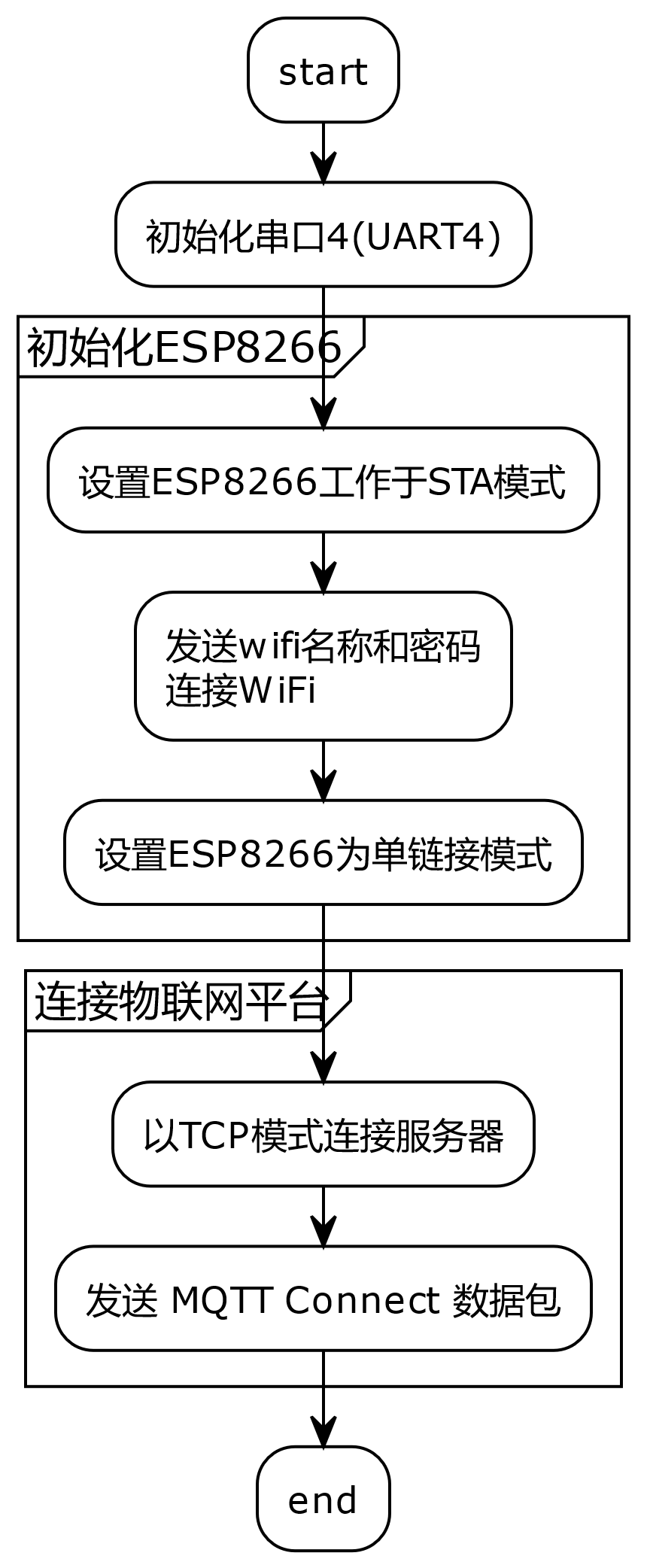
ESP8266
ESP8266控制模块连接云平台
AT+CWMODE=1
AT+CWJAP="<ssid>","<password>"
AT+CIPMUX=<mode>
AT+CIPSTART=<type>,<addr>,<port>[,<tcp_keepalive>]
AT+CIPSEND=<length>
Notes:
UART串口能够正常工作后，就可以进行对ESP8266控制模块的开发，具体来说就是通过AT命令对ESP8266进行控制。AT命令是一种通用的控制指令集，用于与调制解调器、移动设备、无线模块等通信设备进行通信，其作用是控制和配置通信设备的行为，以实现各种功能。这些AT命令在启动ESP8266模块后仅需执行一次即可，执行完毕后ESP8266会连接至物联网云平台，可在路由器的后台管理界面查看到ESP8266模块已连接，同时可在云平台的日志中查询到设备的上线记录。

Slide 7
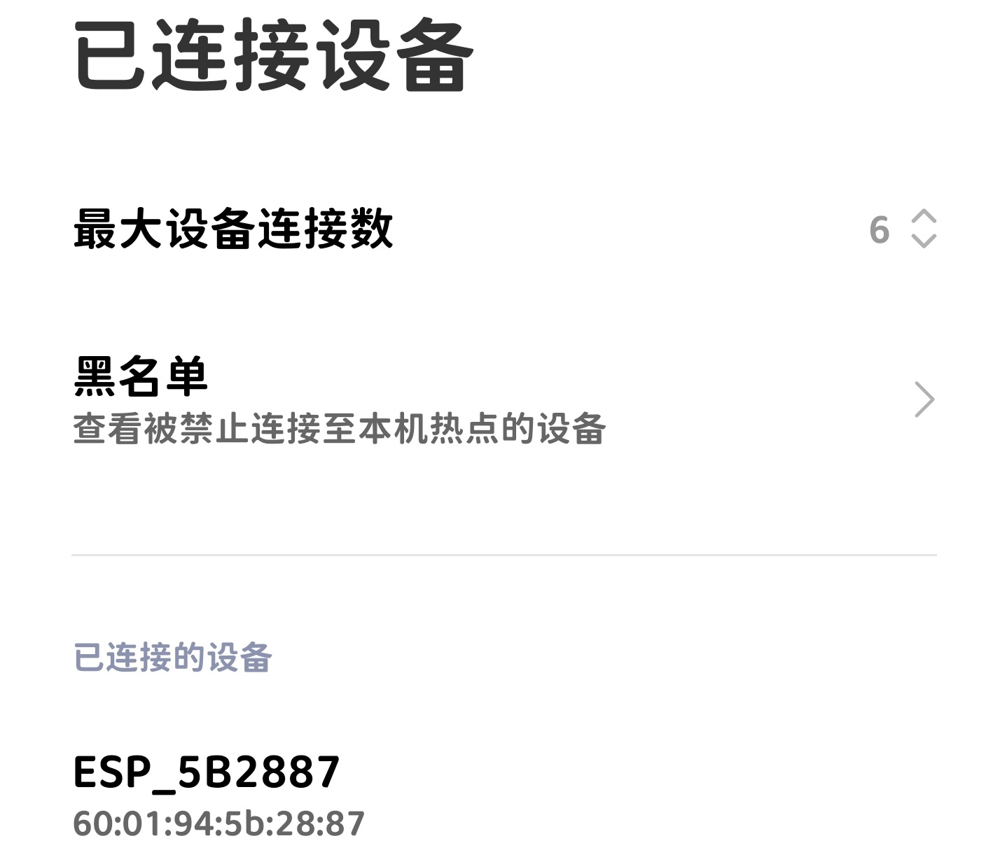
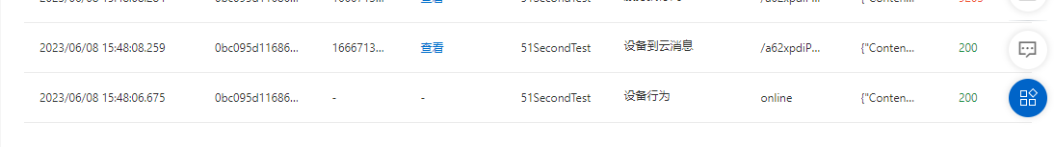
设备上线

Slide 8
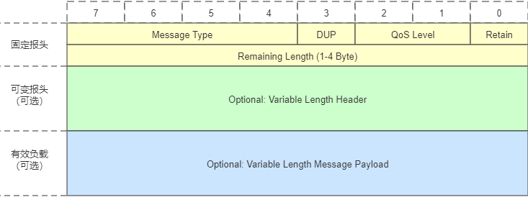
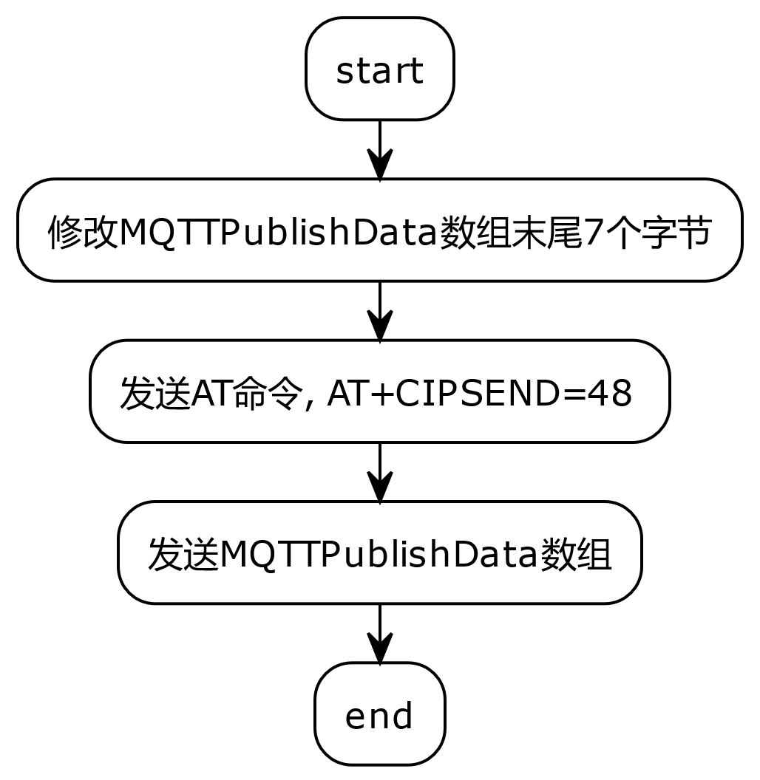
MQTT
char MQTTPublishData[] = {
0x30 ,0x2E ,
0x00 ,0x25 ,0x2F ,0x61 ,0x36 ,0x32 ,0x78 ,0x70 ,0x64 ,0x69 ,0x50 ,0x6D ,0x57 ,0x64 ,0x2F ,0x35 ,0x31 ,0x53 ,0x65 ,0x63 ,0x6F ,0x6E ,0x64 ,0x54 ,0x65 ,0x73 ,0x74 ,0x2F ,0x75 ,0x73 ,0x65 ,0x72 ,0x2F ,0x75 ,0x70 ,0x64 ,0x61 ,0x74 ,0x65 ,
0x23 ,0x23 ,0x23 ,0x23 ,0x23 ,0x23 ,0x23
};
Notes:
连接完毕后是发送单片机采集到的数据，本系统使用的是MQTT协议进行通信。MQTT是一种基于TCP/IP协议的轻量级、发布-订阅的机器对机器消息队列协议。发送的数据需要按照协议规范进行打包后才能被发送，否则物联网云平台无法识别接收到的数据。具体来说，就是生成黄色和绿色部分的MQTT的PUBLISH报文的报头，然后将数据填充至蓝色的有效负载部分。考虑到单片机性能羸弱，因此本系统中规定单片机上传的环境信息长度为7字节。固定长度的消息内容可以保证黄色和绿色部分内容固定。
固定数据长度为7是因为单片机上正好又7个按键，这样不对数据进行处理即可将数据进行上传。
这样的话只需将MQTT PUBLISH报文的报头写入一个数组（如幻灯片所示）中作为模板，每次上传数据时仅修改特定的几个位置，也就是蓝色的部分的数据，即可完成对数据的打包，具体流程如。。。所示。

Slide 9
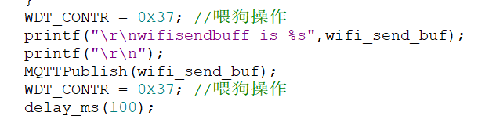
看门狗
寄存器名 SFR name | 地址 Address | 长度 Length
WDT_CONTR | 0C1H | 8 bits
bit | name | 含义
B7 | WDT_FLAG | 看门狗溢出标志位，当溢出时，该位由硬件置1，可用软件将其清零。
B6 | - | -
B5 | EN_WDT | 看门狗允许位，当设置为1时，看门狗启动。
B4 | CLR_WDT | 看门狗清零位,当设为1时,看门狗将重新计数。硬件将自动清0此位。
B3 | IDLE_WDT | 看门狗“IDLE”模式位, 当设置为“1”时, 看门狗定时器在“空闲模式”计数 当清“0”该位时, 看门狗定时器在“空闲模式”时不计数。
B2~B0 | PS2,PS1,PS0 | 看门狗定时器预分频值
Notes:
原理上来说，看门狗就是使用一个的计时器，计时器满就自动重启硬件，使用时让程序不断的重置这个定时器即可，如果程序卡死导致无法重置定时器，定时器满后便对硬件进行复位。
本系统设计中使用IAP15W4K58S4单片机中自带的硬件看门狗功能，该功能使用特殊功能寄存器WDT_CONTR来控制硬件看门狗，具体的寄存器内容如表所示。
在代码中实际使用时，只需要向该寄存器写入数据即可启动看门狗。本系统中使用了一个8秒左右的看门狗，可保证硬件在卡死8s后自动重启，恢复工作

Slide 10





展示层
Notes:
该系统的另一个层次结构是展示层，也就是将感知层采集到的数据展示给用户的层次，这个层次里面使用的技术包括
阿里云物联网平台，它提供了将感知层接收到的消息转发给我的业务处理服务器的功能；
AMQP消息队列，这队列用于物联网平台将设备消息推送至我的业务服务器。
spring框架和MySQL数据库，spring框架用于集成接收消息的AMQP客户端和各种为浏览器前端页面提供服务的模块，MySQL数据库用于存储感知层上传的环境信息数据；
还有就是h5、css和js编写的前端浏览器数据展示界面。
在这一层中我的主要工作就是对业务服务器和前端展示界面进行开发，具体来说就是设计数据库中的数据表、编写spring框架中所需的各个类以实现数据的接收和满足前端的访问。

Slide 11
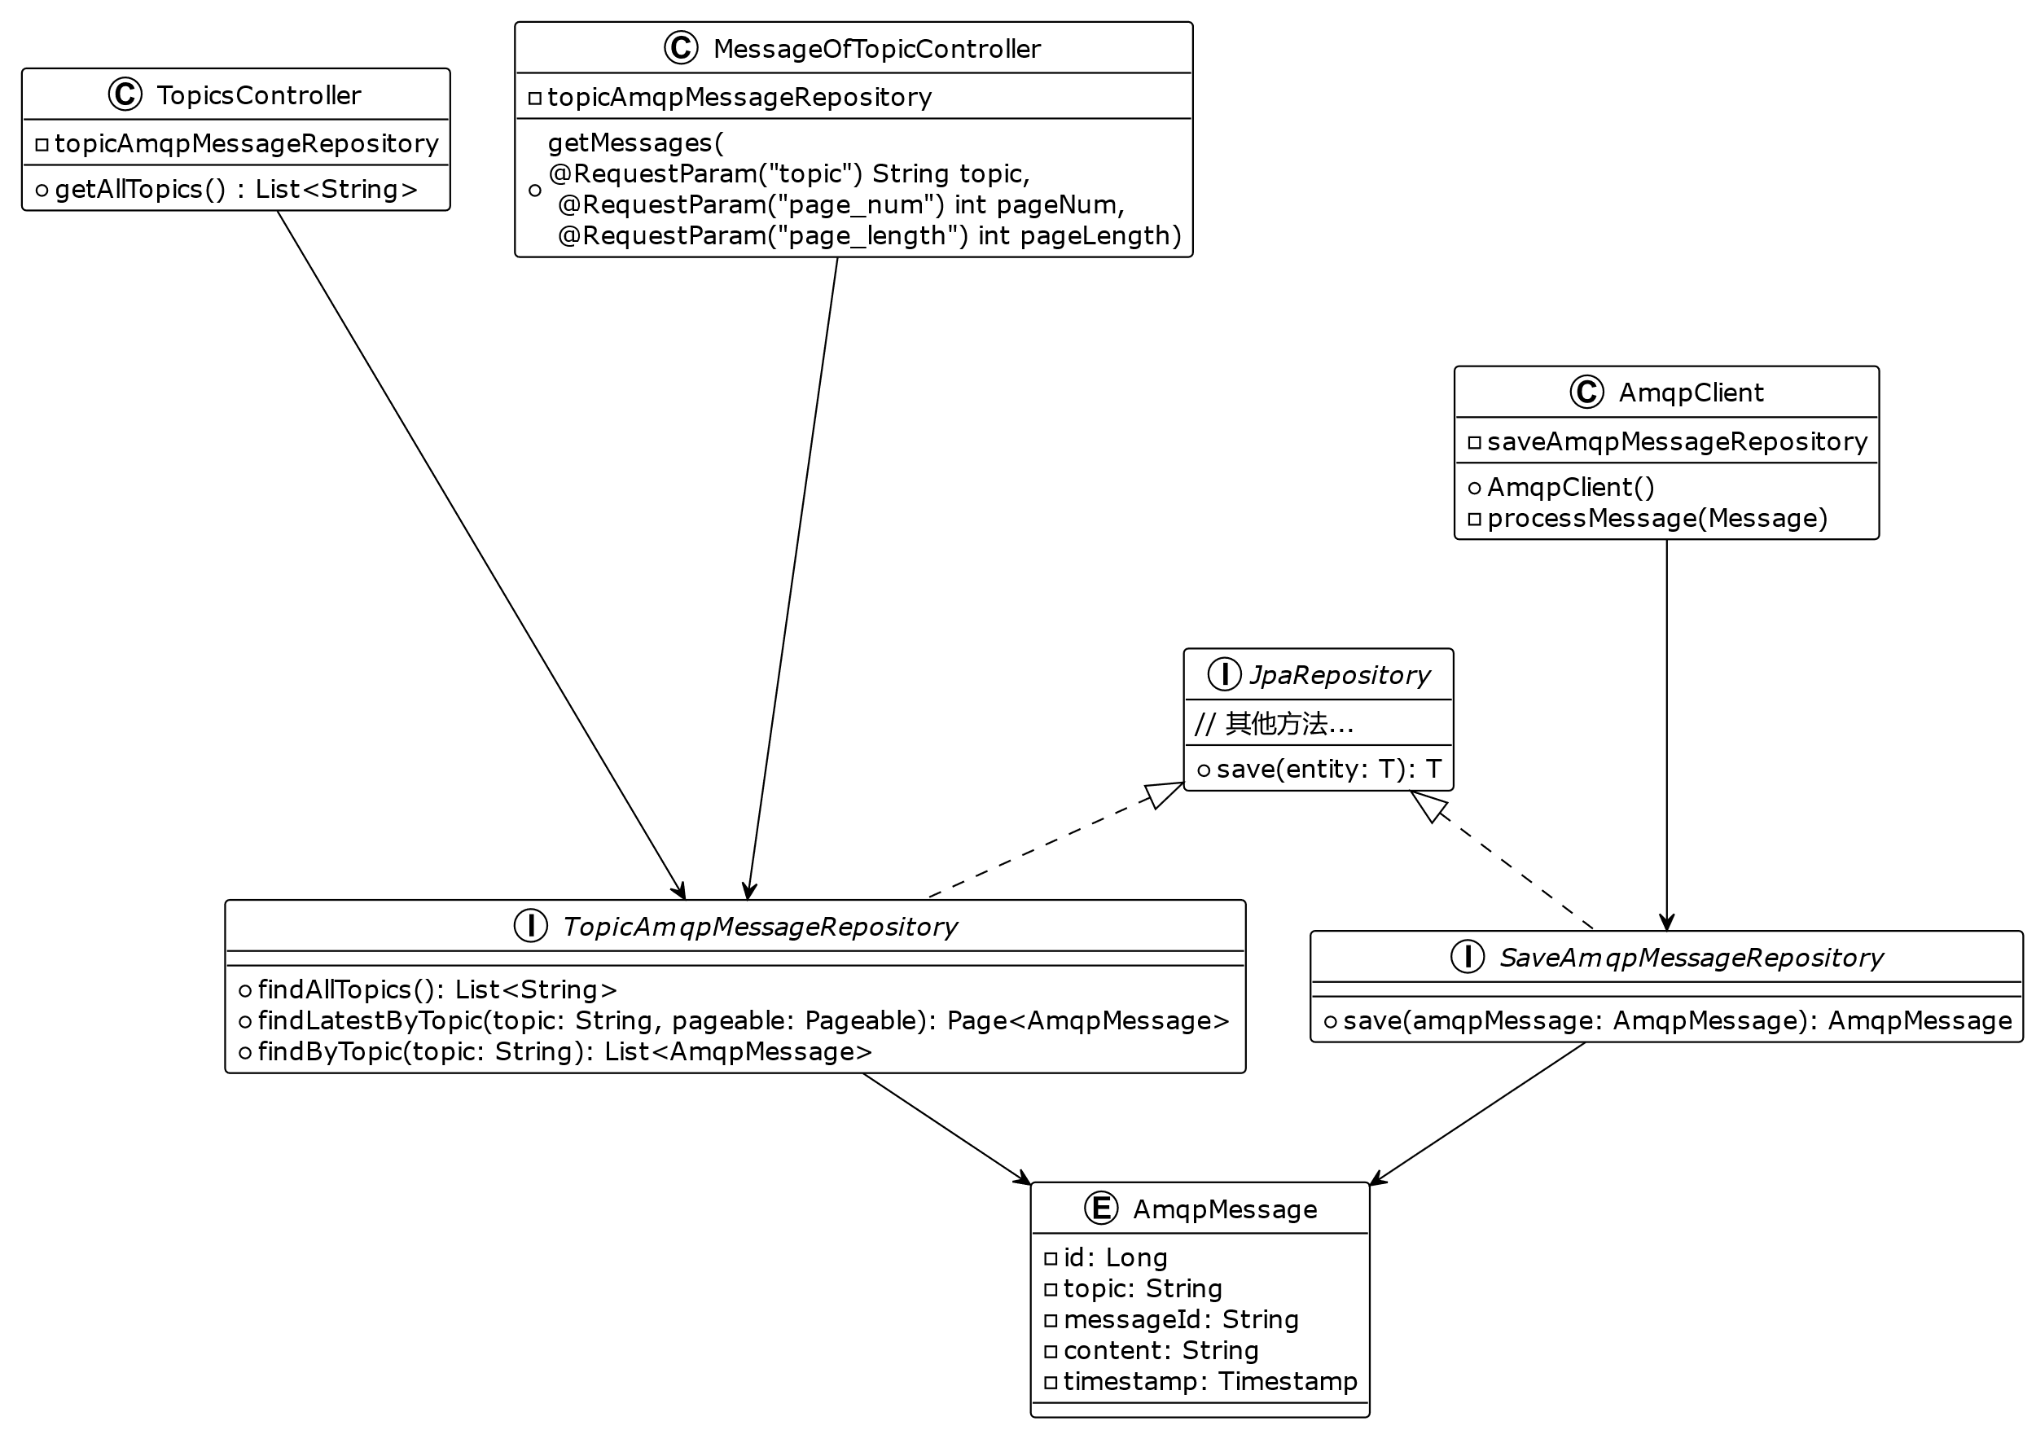
类图
控制类
Repo类
实体类
Notes:
这是我的系统中spring框架中所包含的各个类的类图，这些类分为三种，底层是实体类，用于对应数据库中的数据表，可以注意到这里仅有一个实体类，所代表的含义是数据库中仅有一张表。
考虑到系统中可能有多个设备上传数据，同时还会不断的有新设备被添加进系统中，为每个设备接收到的数据都创建一张新表是一个较为简单直观的想法，但在操作上来讲不仅需要数据库动态的产生新表，也需要服务器程序动态的生成实体类，这不仅带来开发上的困难，同时也会在性能和可维护性上出现问题。针对不断的添加和报废设备这个需求，本系统给出的解决方案是使用一张表来存储信息，而不是为每个设备都创建单独的表，同时利用索引的方法提高对数据查询的速度。
因此，在这里就只有一个实体类，在数据库中为topic列建立索引。
上层是一些Repo类，这些类用于对数据表进行操作，增删改查之类。
最上层是控制类，这个类用于和浏览器的前端界面进行交互，前端向这些控制类发送请求，这些控制类返回前端需要的数据。
这里还有一个类不属于这三种类，也就是AMQP的客户端所代表的类，这个类可以看作独立出来的一个程序，它的功能是接收物联网平台发送过来的消息，并将其存储至数据库中。

Slide 12
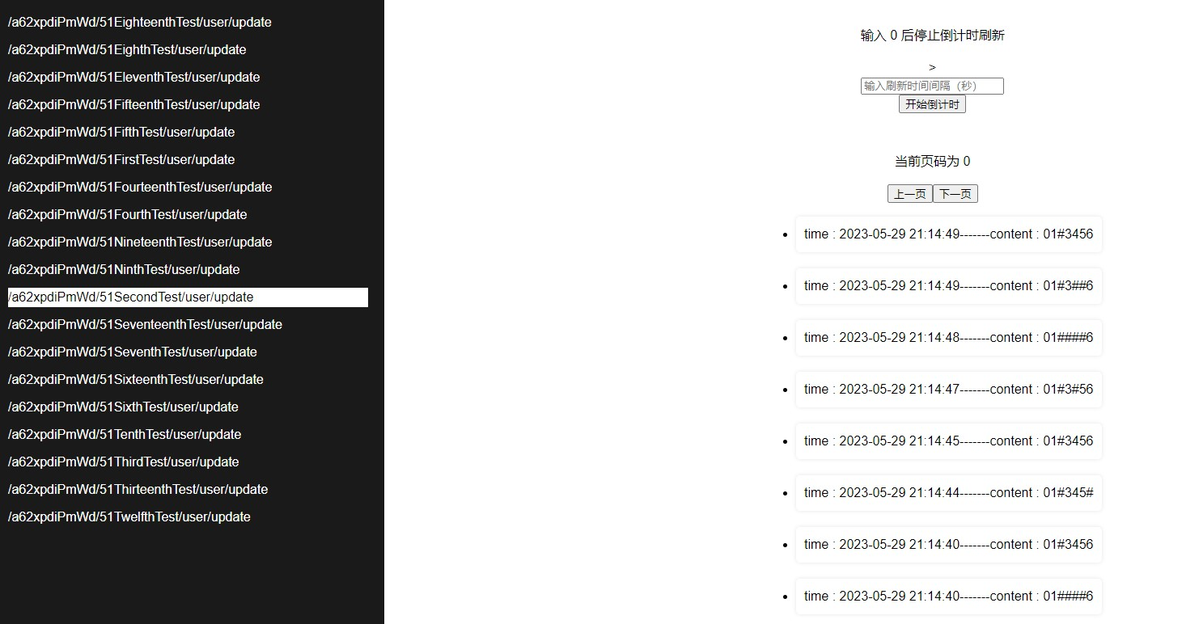
前端界面
Notes:
这个就是前端的展示界面，左侧是上传数据的各个设备，右侧是设备上传的数据。点击左侧的设备名即可在右侧看到设备上传的数据。

Slide 13
展望
本系统中的硬件部分应对异常情况的解决方案是自动重启，尽管重启能够解决大部分的软件故障，但是会消耗时间资源，在对数据的实时性要求较高的情况下，这种处理方案可能并不合适，需要根据不同异常情况做不同的应对策略。
故障处理
在本系统中，数据展示部分能够直接展示设备上报的数据，对于非专业用户来讲未经处理的设备上报数据可能并不直观。本系统中开放了相应的网络API可供专业用户不经浏览器直接调用，因此在后续的数据处理与适配上可以针对不同类型的设备上报数据开发不同的、直观的界面，以适应不同用户的需求。
数据展示

